Slide 1
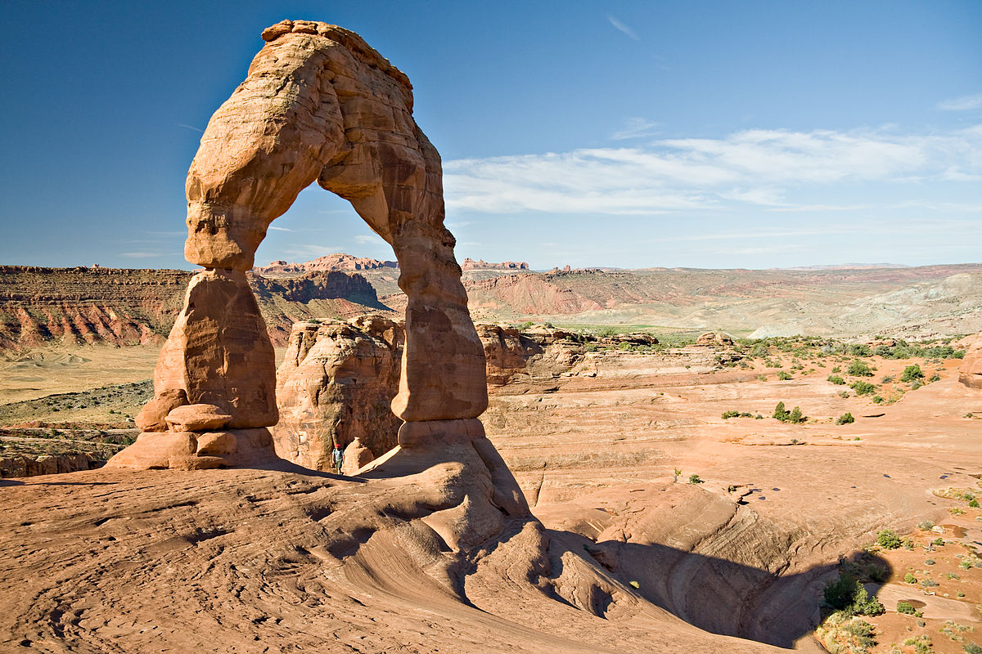
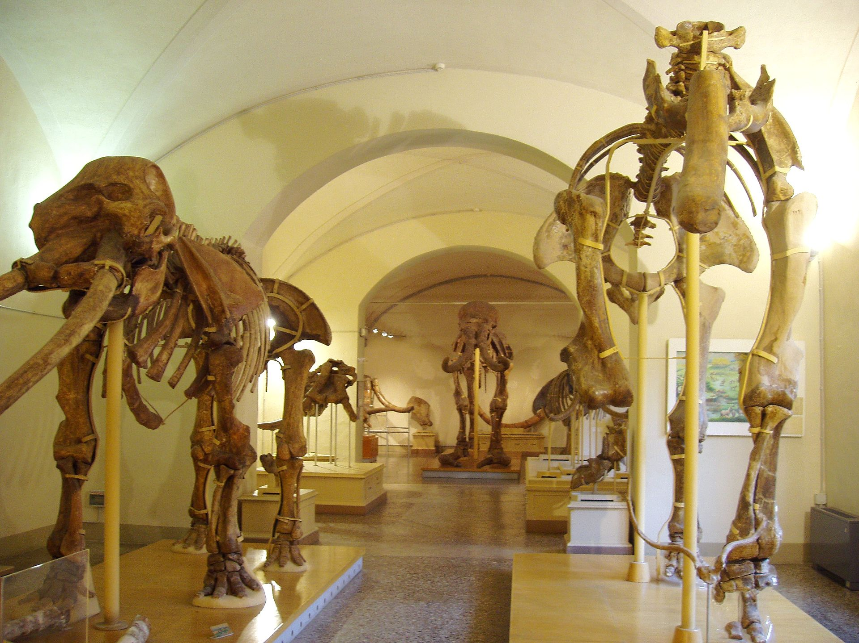
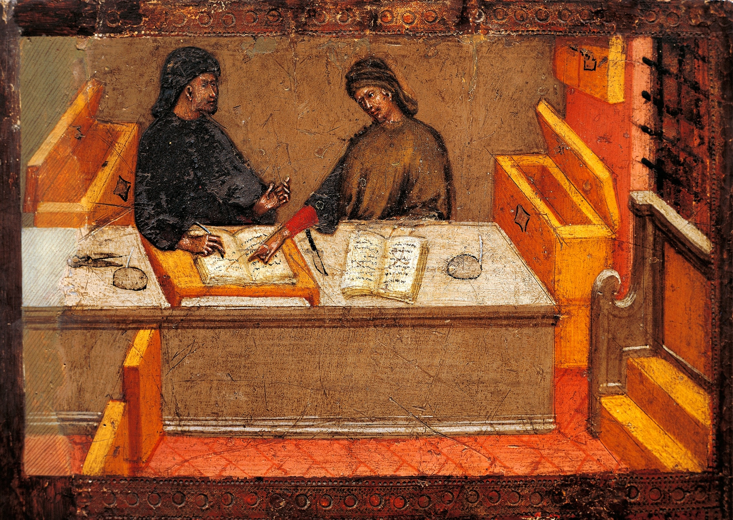
Storia

Slide 2
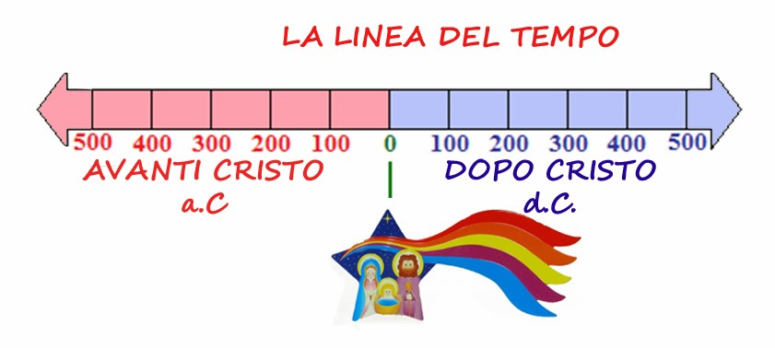
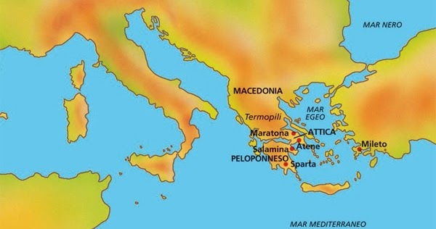
QUANDO GLI STORICI RICOSTRUISCONO IL PASSATO COLLOCANO I FATTI NEL TEMPO, UTILIZZANDO LA LINEA DEL TEMPO
E NELLO SPAZIO UTILIZZANDO LE CARTE GEOSTORICHE.

Slide 3
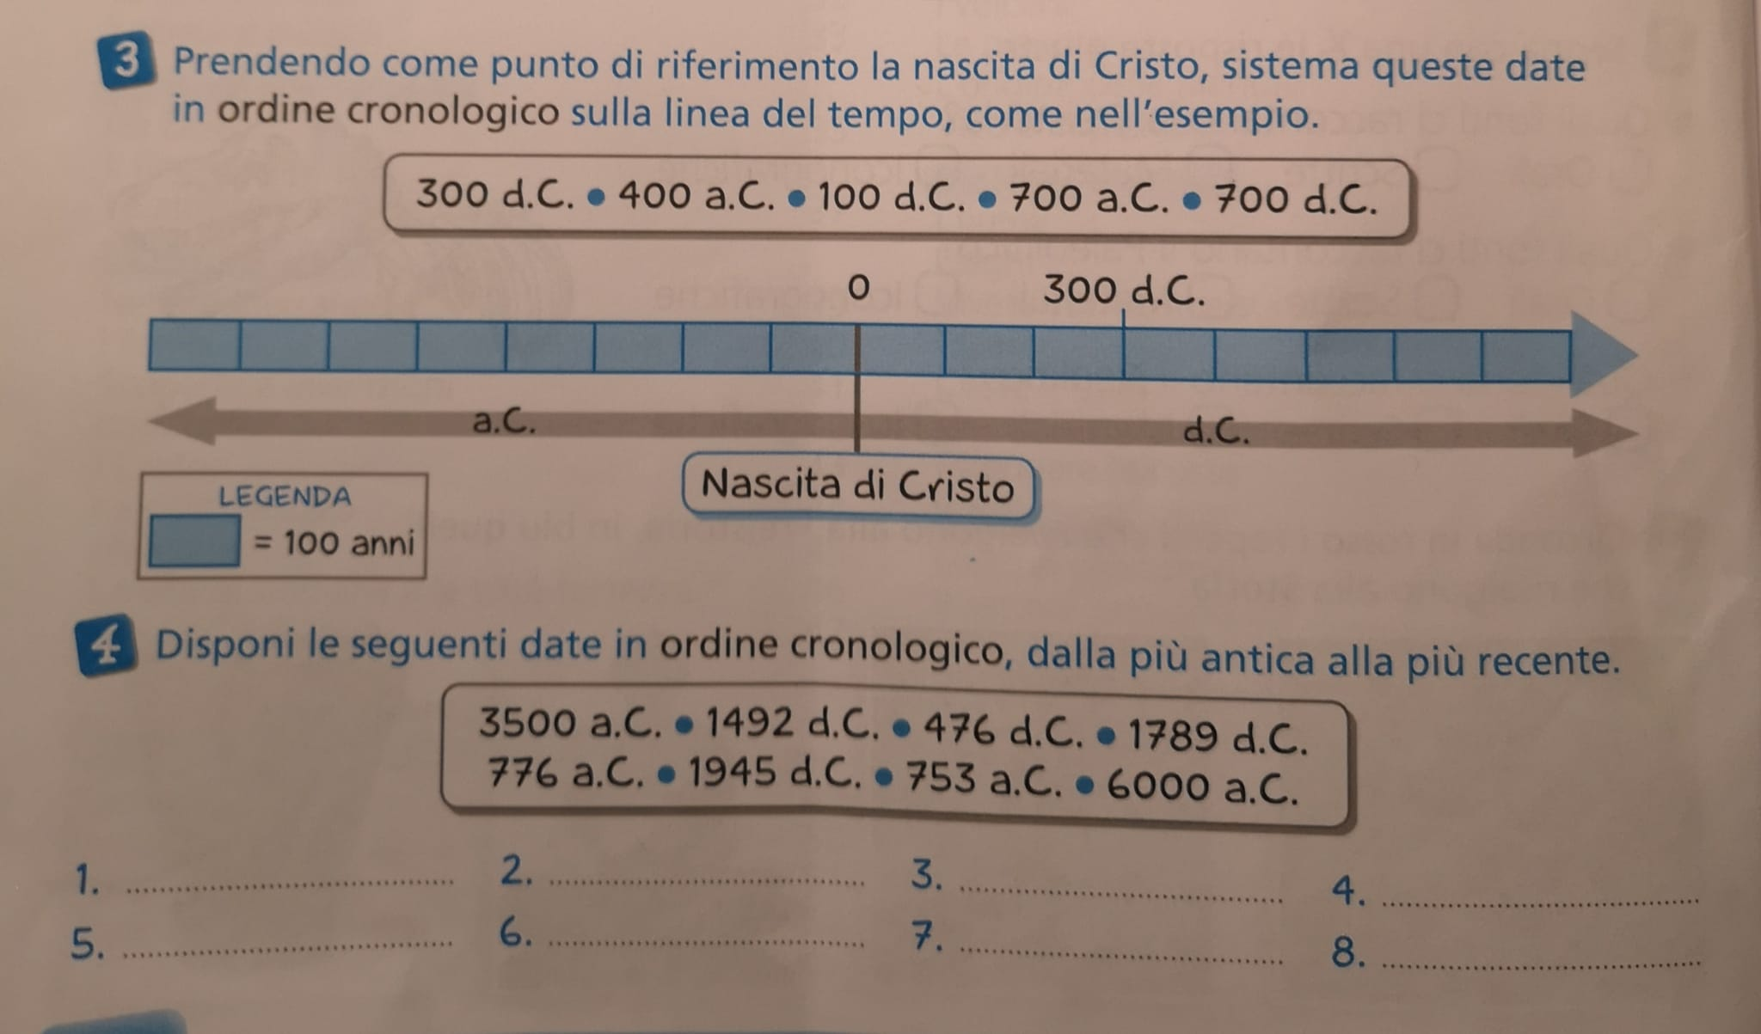

Slide 4
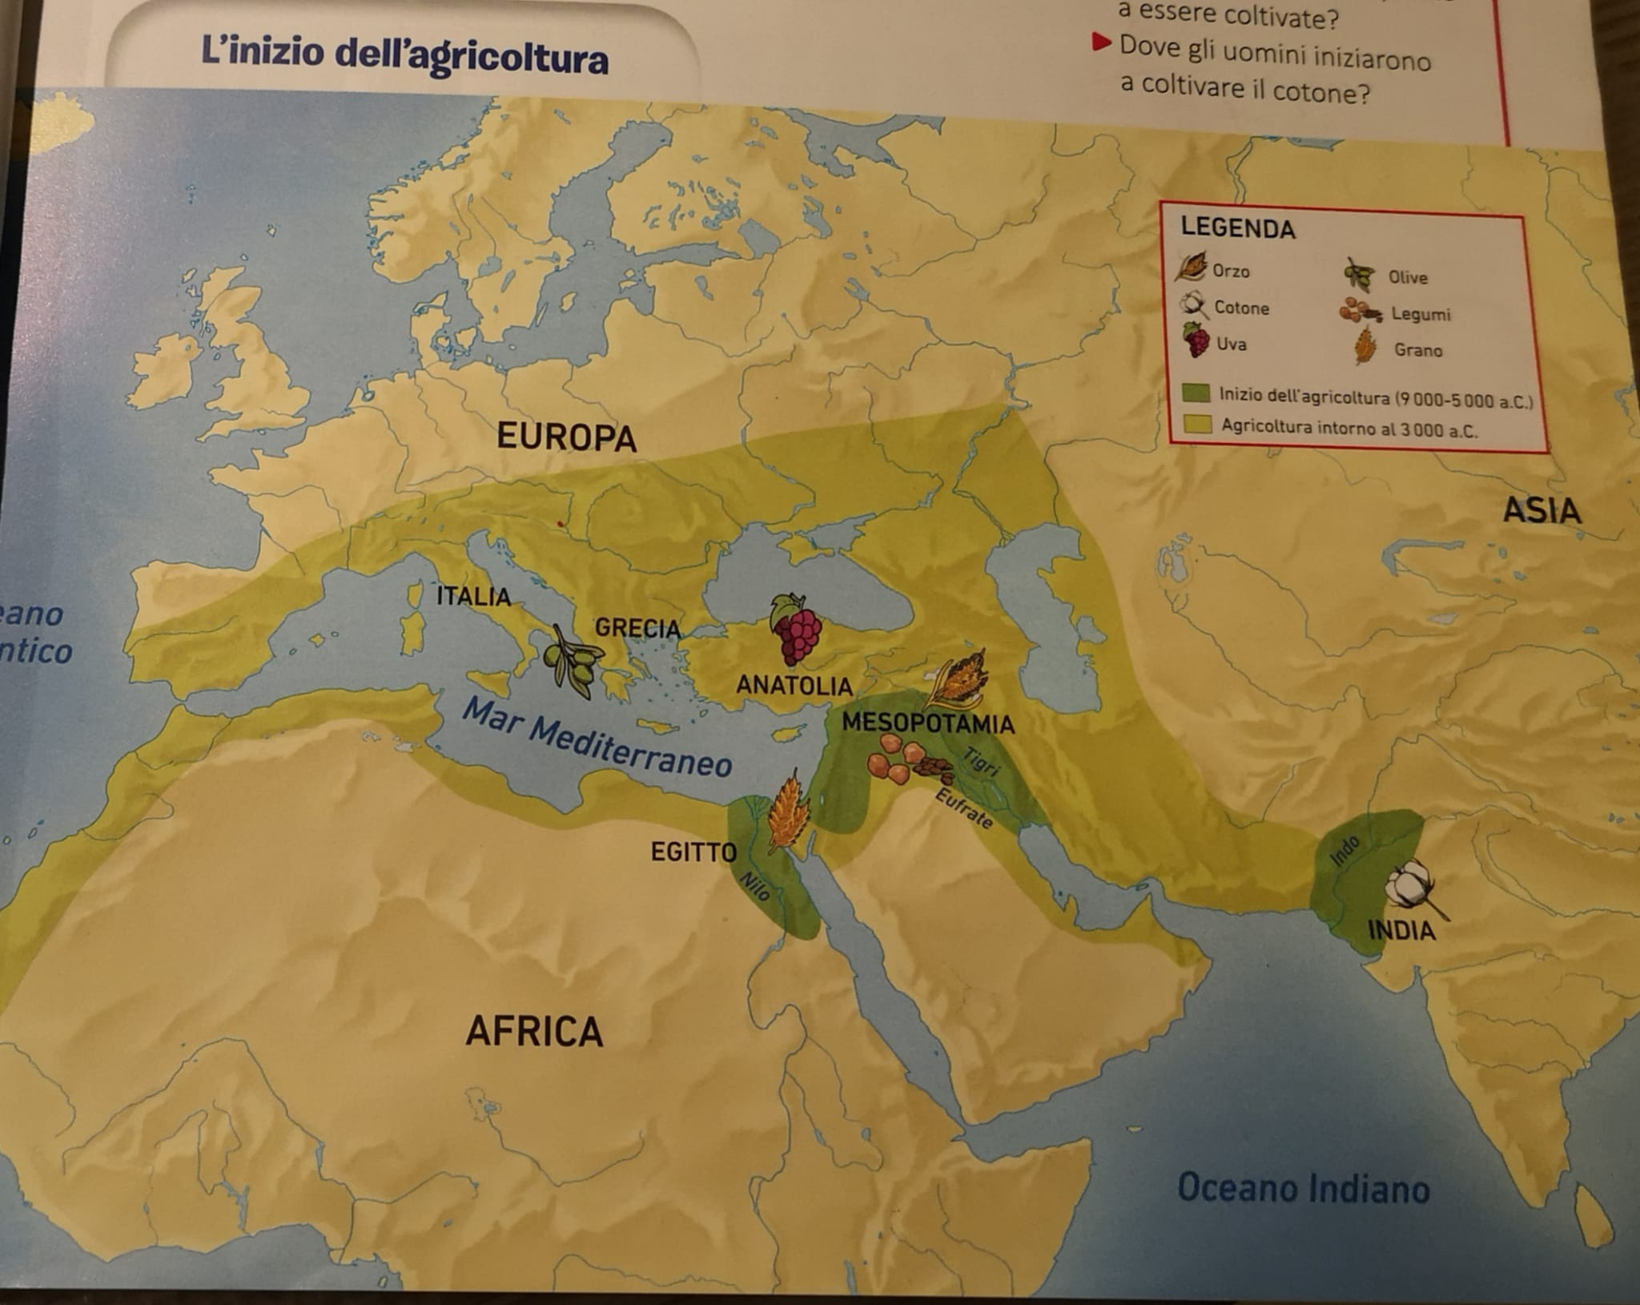
Rispondi sul quaderno
Di cosa parla questa carta geostorica?
a cosa serve la legenda?
A quale periodo si riferisce la carta?

Slide 5
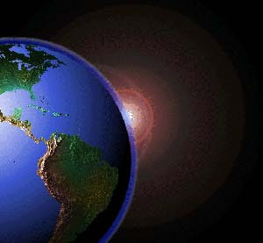
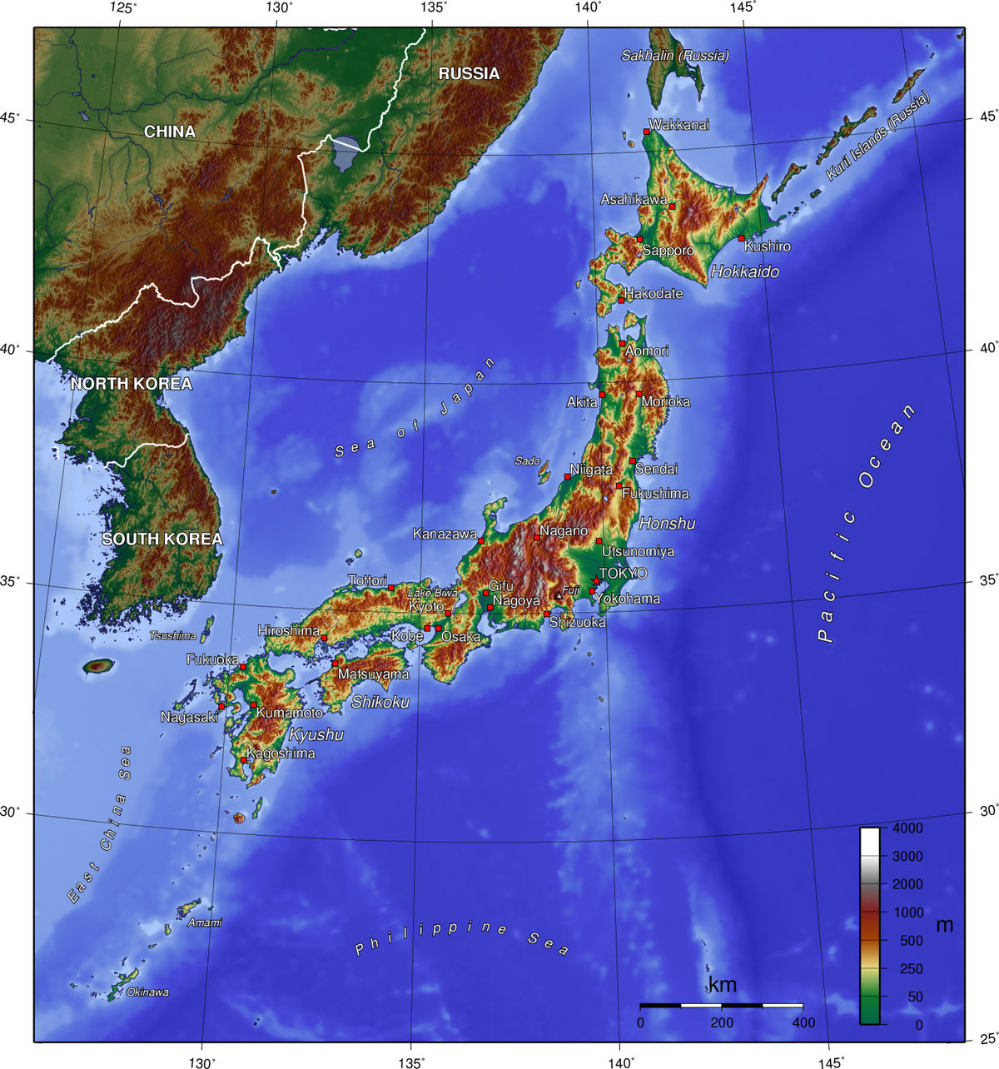
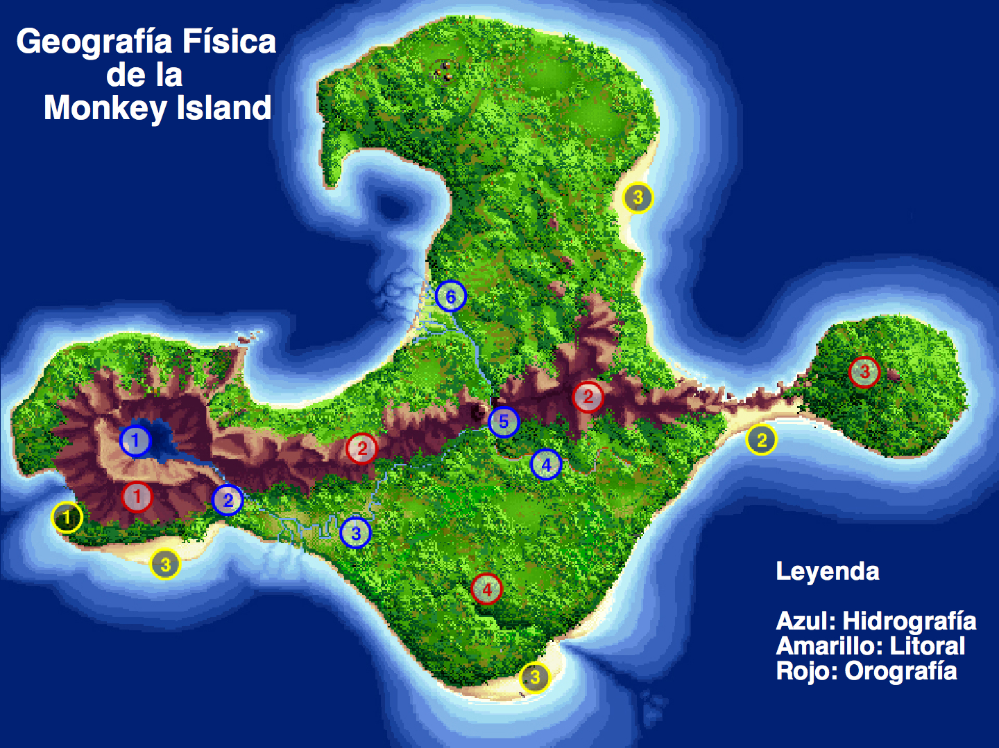
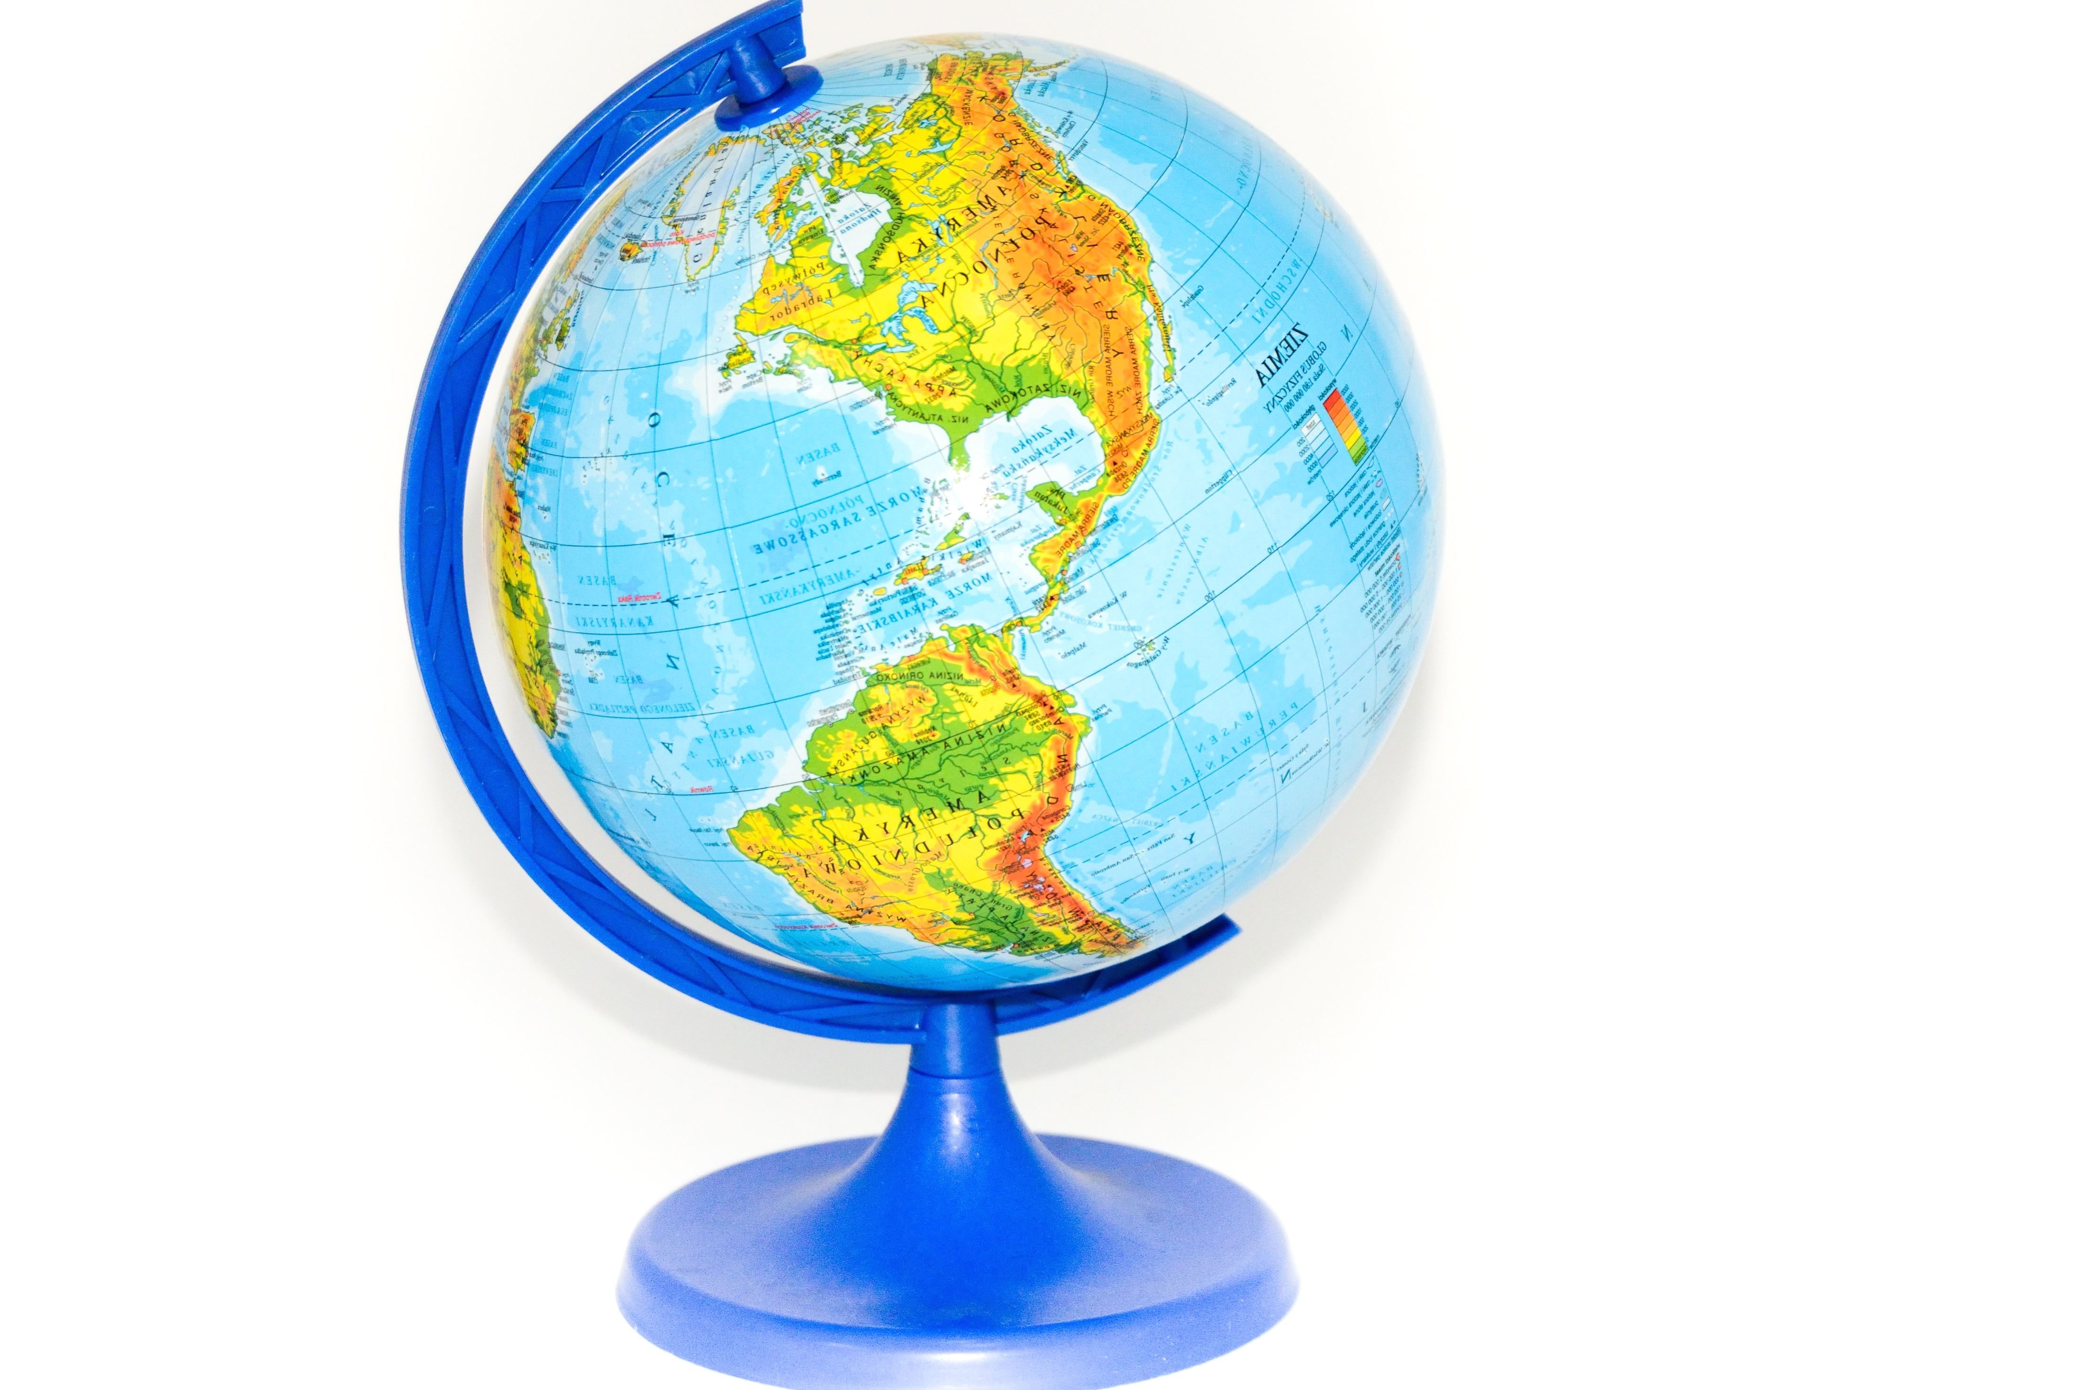
Geografia

Slide 6
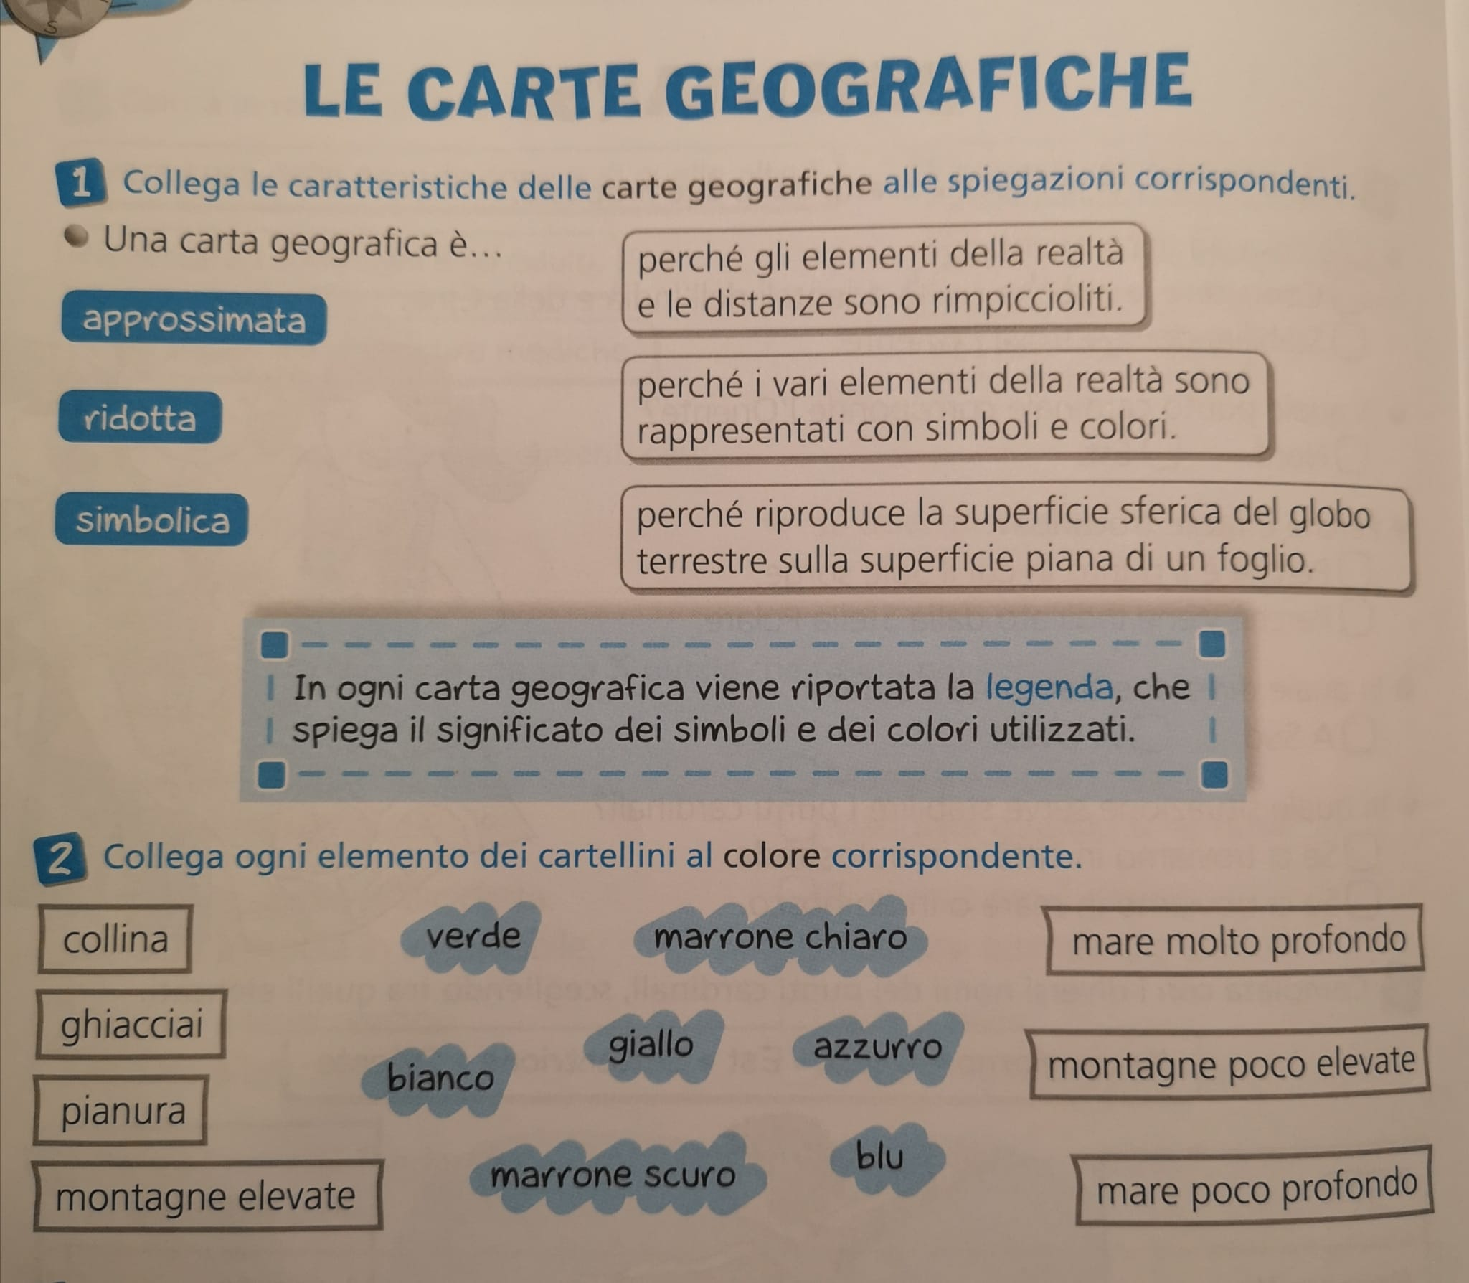

Slide 7
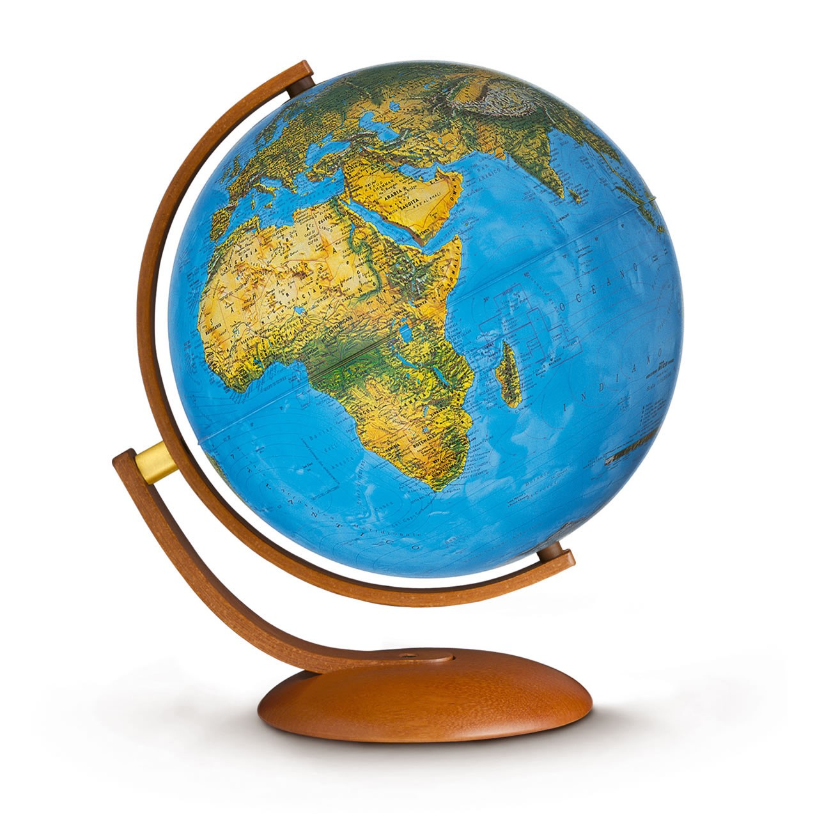
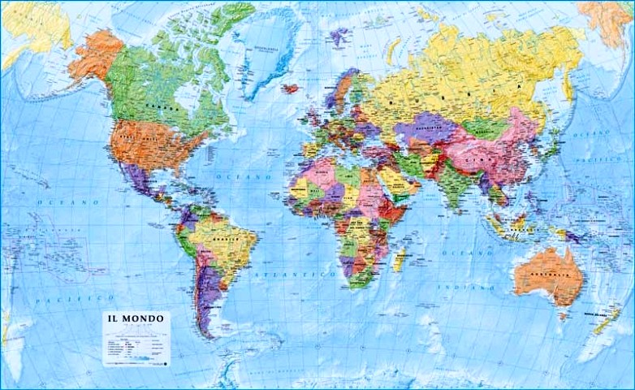
La terra ha una forma di una sfera e per rappresentarla si usa il mappamondo.
Il planisfero è la carta geografica che rappresenta su una superficie piana tutta la terra.

